Slide 1
John Cage: a música além da música
Música Contemporânea: história, análises, processos - CMU 0674
ECA/USP, 2015
Paulo de Tarso Salles

Slide 2
John Cage (1912-1992)
Seu pai foi inventor. Dizia que a única coisa que tinha a oferecer à música era na área da invenção (DUCKWORTH, 1999, p. 3).
1930: experimentações com sons incomuns: música percussiva com latas, rádios, tambor de freio de automóveis, etc.
1938: orquestra de percussão sob controle de um único músico: piano preparado.
Aulas com Schoenberg (NYMAN, 1999, pp. 30-33). Duração x Harmonia.
Satie e Webern: som e silêncio (NYMAN, p. 35).

Slide 3
Black Mountain College
http://www.blackmountaincollege.org/history
Fundada por John Rice, a partir dos princípios de educação progressiva de John Dewey, em 1933, ano da ascensão do nazismo. O fechamento da Bauhaus e perseguição de intelectuais e artistas promoveu o êxodo deles para os EUA. Muitos passaram a lecionar na BMC em North Carolina.
Alguns professores famosos de BMC entre 1940-50: Willem and Elaine de Kooning, Robert Rauschenberg, Josef and Anni Albers, Jacob Lawrence, Merce Cunningham, John Cage, Cy Twombly, Kenneth Noland, Ben Shahn, Franz Kline, Arthur Penn, Buckminster Fuller, M.C. Richards, Francine du Plessix Gray, Charles Olson, Robert Creeley, Dorothea Rockburne.

Slide 4
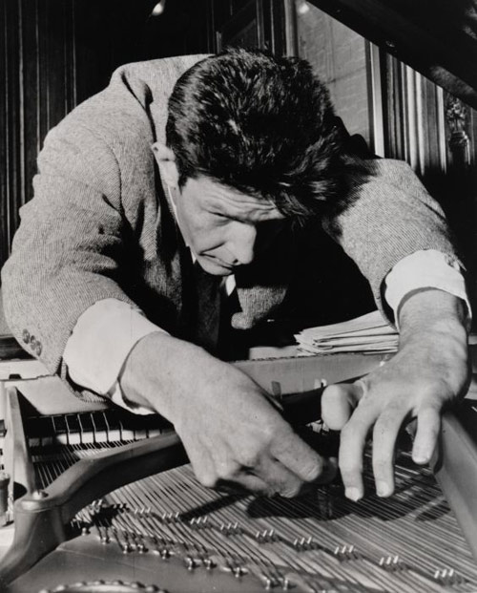
Piano Preparado: 1940-50
Jeffrey PERRY (2005): dois modos de ouvir Cage
Construção da escuta: possibilidades infinitas e individuais, plasmada por 4’33” (1952).
Unidade composicional: “repetição de notas, equilíbrios, desequilíbrios e trajetórias de crescimento”. Antes dos procedimentos de acaso dos anos 1950.
Sonatas and Interludes for Prepared Piano (1946-48): fim da 1ª fase composicional de Cage.
Composição como objeto: estrutura rítmica.
Amores; Bacchanale; A Book of Music; Dances; Concerto for Prepared Piano and Chamber Orchestra.

Slide 5
Sonatas and Interludes (1948)
“...apenas a estrutura foi organizada, de maneira rudimentar, para a obra como um todo, mas com exatidão, todavia, para cada peça em particular. O método foi consideravelmente baseado em improvisação (principalmente ao piano, embora algumas ideias tenham ocorrido longe do instrumento). Os materiais, as preparações do piano, foram escolhidos como se escolhe conchas ao passear pela praia. A forma foi tão natural quanto meu gosto permitiu: em todas as Sonatas e em dois dos Interludes as repetições se devem à preocupação formal de fazer com que a progressão do final de uma seção para o seu começo parecesse inevitável.”
“A estrutura da quarta Sonata é de 100 compassos 2/2, divididos em 10 seções de 10 compassos cada. Essas seções foram combinadas na proporção 3-3-2-2, para dar unidade às seções maiores, e foram subdivididas na mesma proporção, dando unidade às seções menores. Em contraste, a estrutura harmônica é aberta ao ruído, bem como às escalas e sons convencionais”.
John Cage, Silence, 1961, p. 19.
Sonatas and Interludes ganhou uma bolsa Guggenheim e
foi premiada pelo National Institute of Arts and Letters.

Slide 6
Estrutura global de Sonates and Interludes
Extraído de: Perry, 2005, p. 37.

Slide 7
Boulez, sobre Sonatas and Interludes
“Quando Cage se libertou da série dodecafônica, precisou de uma estrutura rítmica solidamente organizada para sustentar suas ideias. [...] Nas primeiras obras a fazer uso de tais estruturas John Cage emprega números inteiras.
Nas Sonatas and Interludes ele utiliza frações. Além disso, tenta conciliar a estrutura a priori das primeiras obras com uma estrutura clássica mais simples, em duas partes com repetições, como em Scarlatti.”
Extraído de Michelson, 1993,“The Correspondence Boulez-Cage, selections”, p. 57.

Slide 8
Filosofia Oriental
Anos 1940: contato com filosofia indiana: Gita Sarabhai e Ananda Coomaraswamy.
Zen Budismo: aulas com Daisetz Suzuki (Columbia University).
Operações de Acaso. I Ching.
1951: Music of Changes para piano. Imaginary Landscape nº 4 para 12 rádios.
1952: 4’33”.
Silence. A composição como processo. Ensaios. 1949-1961.
“Em sua obra, Cage mesclou livremente a filosofia asiática, de Coomaraswamy ao Zen, deixando de seguir ou adotar qualquer sistema de crença em sentido ortodoxo. Suas aplicações da filosofia asiática – especialmente a ideia de operações de acaso e I-ching – foram claramente filtradas de acordo com o pensamento ocidental” (Jensen 2009:97).

Slide 9
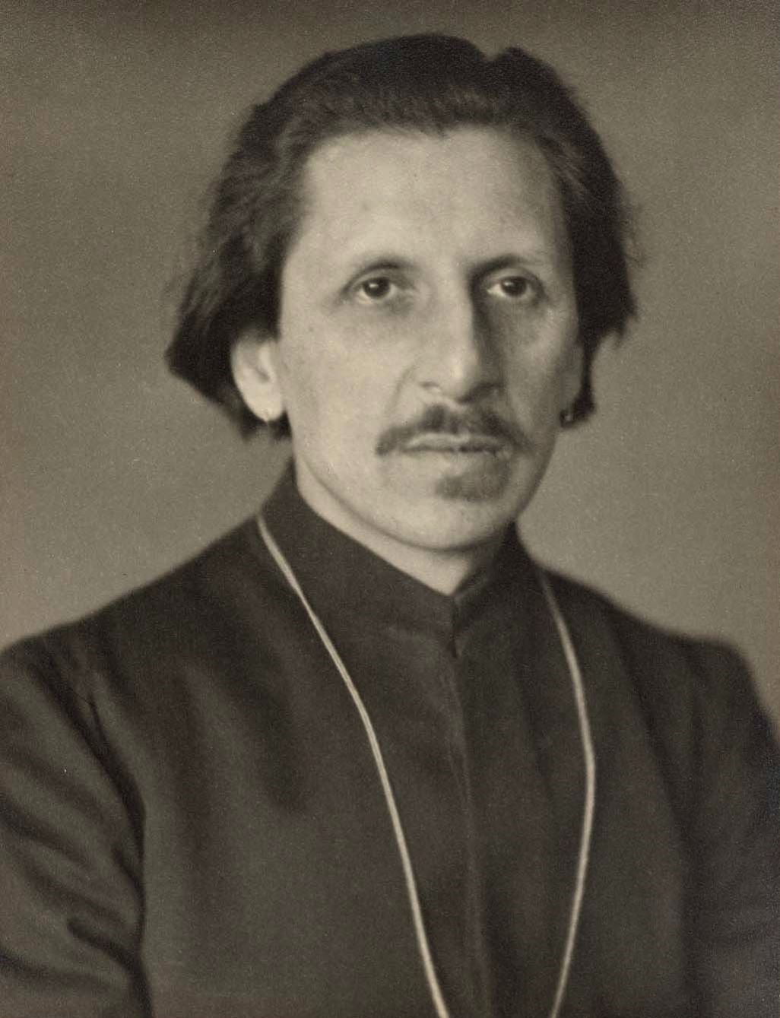
Ananda Coomaraswamy (1877-1947)

Slide 10
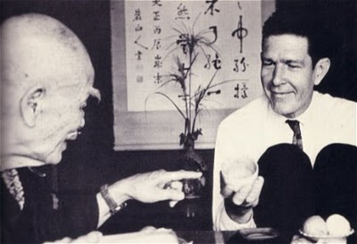
Daisetz Suzuki (1870-1966)

Slide 11
O silêncio: tipos e funções
“...lapso de tempo entre os sons, útil para diversos fins, entre os quais o do arranjo harmonioso, onde as diferenças ou relações entre dois sons ou grupos de sons é enfatizada pela separação”;
“...[mudança de] expressividade, onde o silêncio no discurso musical pode oferecer pausa ou pontuação”;
“...[mudança de] arquitetura, onde a introdução ou interrupção do silêncio pode dar definição a uma estrutura predeterminada ou organicamente desenvolvida”;
“Onde nenhum desses objetivos é presente, o silêncio se torna algo mais – não só silêncio, mas sons, sons do ambiente. A natureza desses sons é imprevisível e mutante. Eles (chamados de silêncio apenas porque não são musicalmente intencionais) podem depender do silêncio para existir”.
Cage, John. Silence, 1961, pp. 22-23.

Slide 12
Composição como processo
Estrutura: divisão do todo em partes;
Método: procedimentos nota-a-nota;
Material: sons e silêncios de uma composição;
Forma: metodologia da continuidade.
Mente (razão) X coração (emoção): “ideias de ordem em oposição às ações espontâneas”.
John Cage, em Silence, 1961, pp. 18-19.

Slide 13
Music of Changes (1951)
“A função do intérprete em Music of Changes é a de um mestre de obras que constrói um edifício seguindo a planta do arquiteto. Pelo fato de Music of Changes ter sido composta por meio de operações de acaso, o compositor fica identificado com qualquer eventualidade. Mas como a notação é determinada em todos os aspectos, ao intérprete não se permite tal identificação: seu trabalho está especificamente posicionado diante dele”. (Silence, 1961, p. 36).
“Minha obra recente (Imaginary Landscape IV para 12 rádios e Music of Changes para piano) é estruturalmente similar à minha obra anterior: baseiam-se na raiz quadrada do número de compassos, de modo que as porções maiores têm a mesma relação com o todo que as porções menores com uma parte dele. Em princípio essas porções são de duração de tempo, enquanto nas obras recentes a extensão ocorre apenas no espaço, cuja travessia tem velocidade indeterminada.” (Silence, 1961, p. 57).

Slide 14
Uso do I-Ching (o livro das mutações) e as operações de acaso de Cage
“Três moedas lançadas de uma vez resultam em quatro linhas: três caras, quebrada com um círculo; duas coroas e uma cara, inteira; duas caras e uma coroa, quebrada; três coroas, inteira com um círculo. Três moedas lançadas três vezes resultam oito trigramas (escritos a partir de baixo): chien, três inteiras; chen, inteira, quebrada, quebrada; kan, quebrada, inteira, quebrada; ken, quebrada, quebrada, inteira; kun, três quebradas; sun, quebrada, inteira, inteira; li, inteira, quebrada, inteira; tui, inteira, inteira, quebrada. [sic]” (Silence, 1961, p. 57).

Slide 15
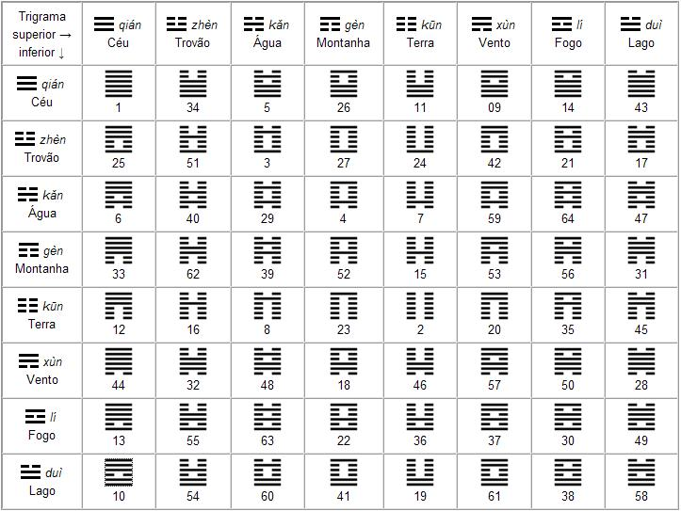
I-Ching: hexagramas
Cage: “Três moedas lançadas seis vezes
Resultam em sessenta e quatro hexagramas”
Silence, 1961, p. 57.

Slide 16
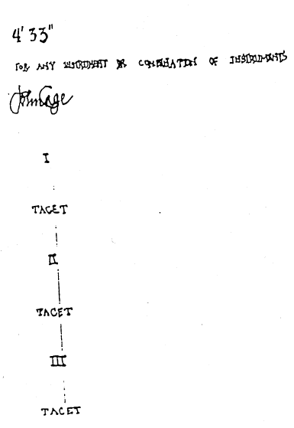
4’33” (1952)
“Uma das mais influentes obras de arte do século XX, 4’33” de Cage foi estreada em 1952 numa pequena sala de concertos ao ar livre em Catskills, próximo de Woodstock.”
Sobre a perplexidade da plateia, Cage disse:
“O que esperavam era silêncio, porque não sabiam como ouvir, estava cheio de sons acidentais. Podia-se ouvir o vento em movimento durante o primeiro movimento. Durante o segundo, a garoa começou um padrão rítmico no telhado, e durante o terceiro as pessoas mesmo fizeram todo tipo de sons interessantes à medida em que falavam ou caminhavam.” (in: AUNER, 2013:200).

Slide 17
White Painting (Three Panel), 1951
Robert Rauschenberg começou sua série de quadros brancos monocromáticos em 1951, um ano antes de 4’33”. “Aos olhos de Cage, as telas vazias de Rauschenberg atraiam a atenção do observador para o jogo de luz e sombra e também às partículas de pó se movendo através do ar.” (AUNER, 2013:200-201).
Cage e Rauschenberg foram colegas em Black Mountain College.

Slide 18
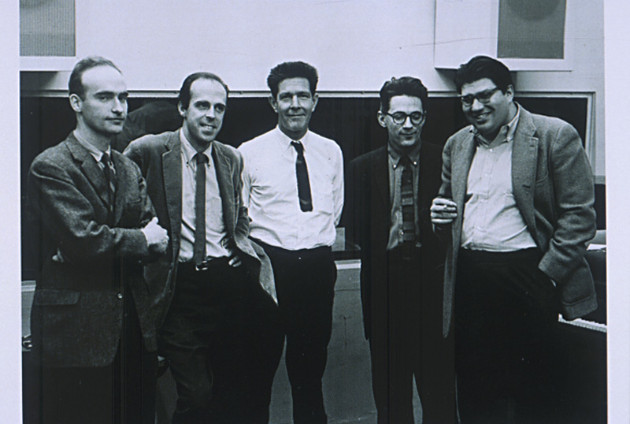
Escola de NY
Morton Feldman
Christian Wolff
David Tudor
Earle Brown
Christian Wolff, Earle Brown, John Cage, David Tudor, and
Morton Feldman at the Capitol Records Studio in New York (ca. 1962)

Slide 19
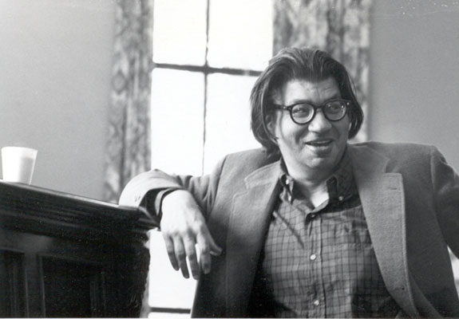
Morton Feldman (1926-1987)

Slide 20
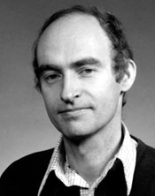
Christian Wolff (n. 1934)

Slide 21
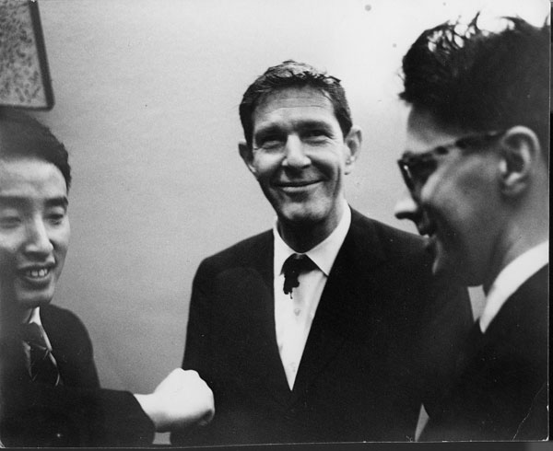
David Tudor (1926-2006)
Nam June Paik, Cage e Tudor (Cologne, 1960).

Slide 22
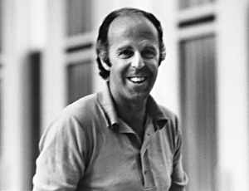
Earle Brown (1926-2002)
December 1952.

Slide 23
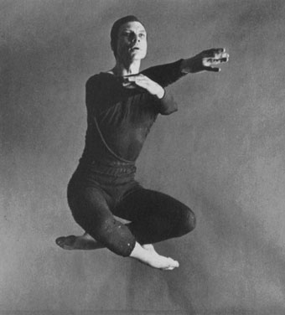
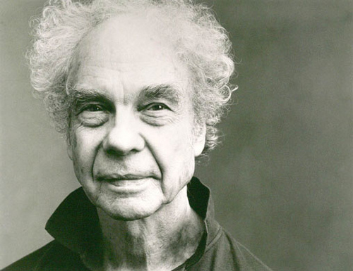
Merce Cunningham (1919-2009)

Slide 24
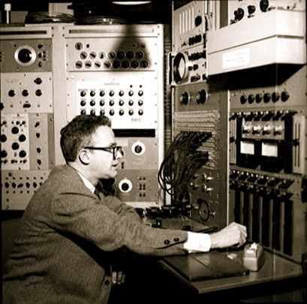
HPSCHD (1967)
Operações de acaso mediadas pelo computador: University of Illinois.
Lejaren Hiller (HUSARIK, 1983).

Slide 25
Referências
AUNER, Joseph. Music in the Twentieth and Twentieth-First Centuries. Norton: New York and London, 2013.
CAGE, John. Silence: lectures and writings. Middletown, Connecticut: Wesleyan University Press, 1961.
DUCKWORTH, William. Talking music: conversations with John Cage, Philip Glass, Laurie Anderson and Five Generations of American Experimental Composers. New York: Da Capo, 1999.
HUSARIK, Stephen. “John Cage and Lejaren Hiller: HSPCHD, 1969”. In: American Music, Vol. 1, No. 2 (Summer, 1983), pp. 1-21.
JENSEN, Marc. “John Cage, chance operations, and the chaos game: Cage and the I ching”. In: Musical Times, v.150, n.1907, Summer 2009, pp. 97-102.
MICHELSON, Annette (ed.). “The Boulez-Cage Correspondence: Selections”. In: MIT Press, October, v.65, Summer 1993, pp. 52-76.
NATTIEZ, Jean-Jacques (ed.). The Boulez-Cage Correspondence. Translated by Robert Samuels. Cambridge and New York: Cambridge University Press, 1993.
NYMAN, Michael. Experimental music: Cage and beyond. Cambridge: Cambridge University Press, 1999.
PERRY, Jeffrey. “Cage's Sonatas and Interludes for Prepared Piano: Performance, Hearing and Analysis.” In: Music Theory Spectrum, Vol. 27, No. 1 (Spring, 2005), pp. 35-66.
SALLES, Paulo de Tarso. Aberturas e impasses: a música no pós-modernismo. São Paulo: Editora UNESP, 2005.
TERRA, Vera. Acaso e aleatório na música: um estudo da indeterminação nas poéticas de Cage e Boulez. São Paulo: EDUC/FAPESP, 2000.

